Slide 1

Подбор акций с учетом риска
Команда Zero

Slide 2

Идея
Мы анализируем волатильность акций за прошедший период и подбираем максимально подходящие в зависимости от заданных факторов.

Slide 3

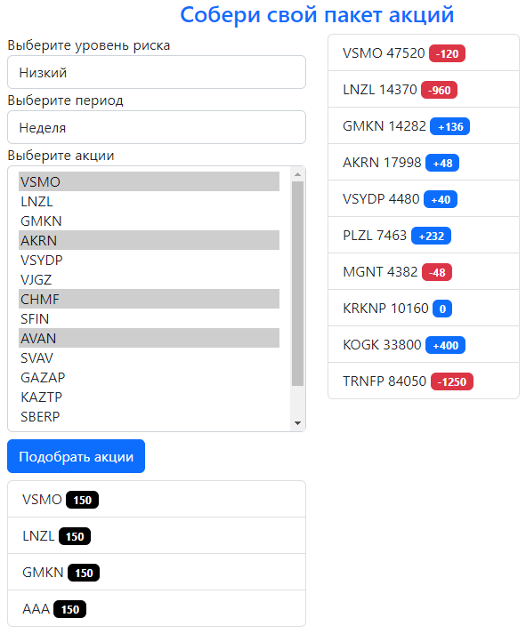

Фронт
Bootstrap + JS

Slide 4


Бекенд
FastAPI
Pandas

Slide 5

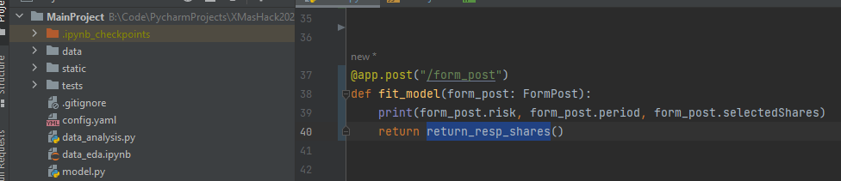
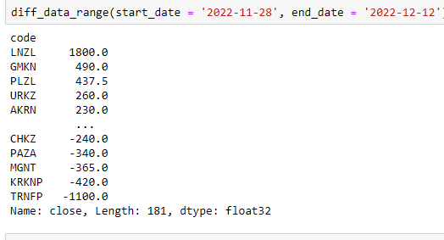
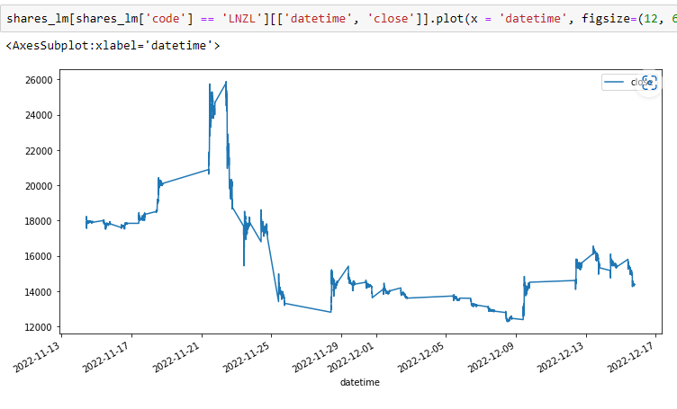


Разработка
PyCharm
Jupyter Notebook

Slide 6

Идеи для улучшения
Интеграция с API

